Slide 1
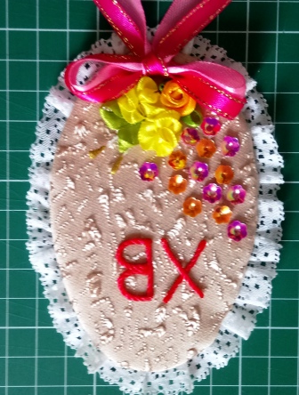
Пасхальный сувенир
Мастер – класс
Парахина Светлана Николаевна
Педагог дополнительного образования,
высшая квалификационная категория
МАУ ДО ДД(Ю)Т

Slide 2
Светлое Христово Воскресение
Приближается самый светлый праздник Пасха. Дети очень любят его, но, возможно не до конца понимают. Что рассказать детям о Пасхе?
В христианском календаре самый главный праздник – Пасха. Вообще Пасха – очень древний праздник, но для христиан он приобрел особое значение. Сын Божий Иисус был распят на кресте за грехи людские. Но на третий день после смерти он воскрес! Поэтому мы знаем, что наша душа бессмертна. А случилось это именно на Пасху. С тех пор мы каждый год празднуем Светлое Воскресенье! Кстати, седьмой день недели был назван «Воскресеньем» именно поэтому.
В пасхальное воскресенье люди посещают церковь, где батюшка освящает куличи, яйца. Лишь после церкви семья собирается за богатым праздничным столом, угощаются пасхальными куличами , а дети играют с крашеными яичками. Все поздравляют друг друга, целуют, говорят: «Христос воскрес» и слышат в ответ: «Воистину воскрес!».
А традиция пошла вот откуда: на Пасху к римскому императору Тиберию пришла Мария Магдалина с благой вестью: « Христос воскрес!»- сообщила она и преподнесла в дар императору куриное яйцо.
Император рассмеялся и сказал, что скорее яйцо станет красным, чем он поверит в это. И на глазах у изумленной публики белое яйцо в руках Марии Магдалины стало красным! Когда Тиберий это увидел, он был поражен и ответил: «Воистину воскрес!».
С тех самых пор возникла традиция красить яйца и приветствовать друг друга.
Красное яйцо — символ Воскресения, символ Пасхи. Как из яйца возникает новая жизнь, так и мир заново родился через Воскресение Христово. Красный цвет знаменует радость Воскресения, возрождения рода человеческого, но это и цвет пролитой на кресте Крови Христовой, которой искуплены грехи мира.
Мы сегодня сделаем пасхальный сувенир, который тоже может быть замечательным подаркам, тем более если он сделан вместе с ребёнком.

Slide 3
Необходимые материалы
картон
кусочек ткани
кружево, тесьма
цветочки, пайетки, ленты (всё, что найдётся для украшения яйца)
ножницы
клей «Момент» или «Титан»
магнит
карандаш
иголка, нитки

Slide 4
Порядок работы
На картоне нарисовать форму яйца и вырезать две детали

Slide 5
Следующий этап
На изнаночной стороне ткани обвести карандашом картонную заготовку, отступив от картона на 1-1,5 см
Вырезать ткань

Slide 6
Положить картон на ткань, сделать надрезы на ткани на расстоянии 1 – 1,5 см немного не доходя до картона. Приклеить ткань к картону по всему контуру, немного натягивая ткань так, чтобы на лицевой стороне она была ровной.

Slide 7
Измерить длину яйца по контуру и добавить ещё половину. Это длина кружева. Собрать кружево на иголку с ниткой.

Slide 8
Кружево равномерно распределить по контуру яйца и приклеить на изнанке так, чтобы на лицевой части кружево было хорошо видно.

Slide 9
На изнанке приклеить вторую деталь из картона, закрыв остатки ткани и кружева.

Slide 10
Оформление лицевой части
Оформить яйцо украшающими элементами, которые есть в наличии.
Прикрепить бантик из ленты.
На изнанке приклеить магнит.

Slide 11
Оформление изнанки
На изнанке приклеить магнит (его можно взять со старых магнитов, которые висят на холодильнике).
Если нет магнита, можно сделать подвеску из тесьмы или верёвочки.

Slide 12
Яйцо можно прикрепить на деревянную палочку (шпажку) – приклеить скотчем, тканью, бумагой.

Slide 13
Пасхальный сувенир готов!

Slide 14
Выставочные работы детей

Slide 15
Спасибо за внимание!

